Slide 1
SORGEN SIE FÜR REGELMÄẞIGE BEWEGUNG IM ALLTAG
VERBRINGEN SIE WENIGER ZEIT IM SITZEN
Botschaften für die breite Öffentlichkeit
#PrEvCan #CANCERCODE
Die PrEvCan©- Kampagne wurde von EONS initiiert und wird im Verbund durchgeführt mit dem wichtigsten Kampagnenpartner ESMO. Weitere Informationen unter: www.cancernurse.eu/prevcan

Slide 2
Fügen Sie hier das Logo Ihrer Organisation ein
SORGEN SIE FÜR REGELMÄẞIGE BEWEGUNG IM ALLTAG
VERBRINGEN SIE WENIGER ZEIT IM SITZEN
150 Minuten von moderat angstrengender körperlicher Betätigung pro Woche reduziert das Risiko an Krebs zu erkranken!
#PrEvCan #CANCERCODE
Die PrEvCan©-Kampagne wurde von EONS initiiert und wird im Verbund durchgeführt mit dem wichtigsten Kampagnenpartner ESMO. Weitere Informationen unter: www.cancernurse.eu/prevcan

Slide 3
Fügen Sie hier das Logo Ihrer Organisation ein
SORGEN SIE FÜR REGELMÄẞIGE BEWEGUNG IM ALLTAG
VERBRINGEN SIE WENIGER ZEIT IM SITZEN
Nehmen Sie die Treppen, gehen Sie, laufen Sie, fahren Sie Rad, gehen Sie schwimmen, springen Sie, tanzen Sie, wann immer Sie können!
#PrEvCan #CANCERCODE
Die PrEvCan©-Kampagne wurde von EONS initiiert und wird im Verbund durchgeführt mit dem wichtigsten Kampagnenpartner ESMO. Weitere Informationen unter: www.cancernurse.eu/prevcan

Slide 4
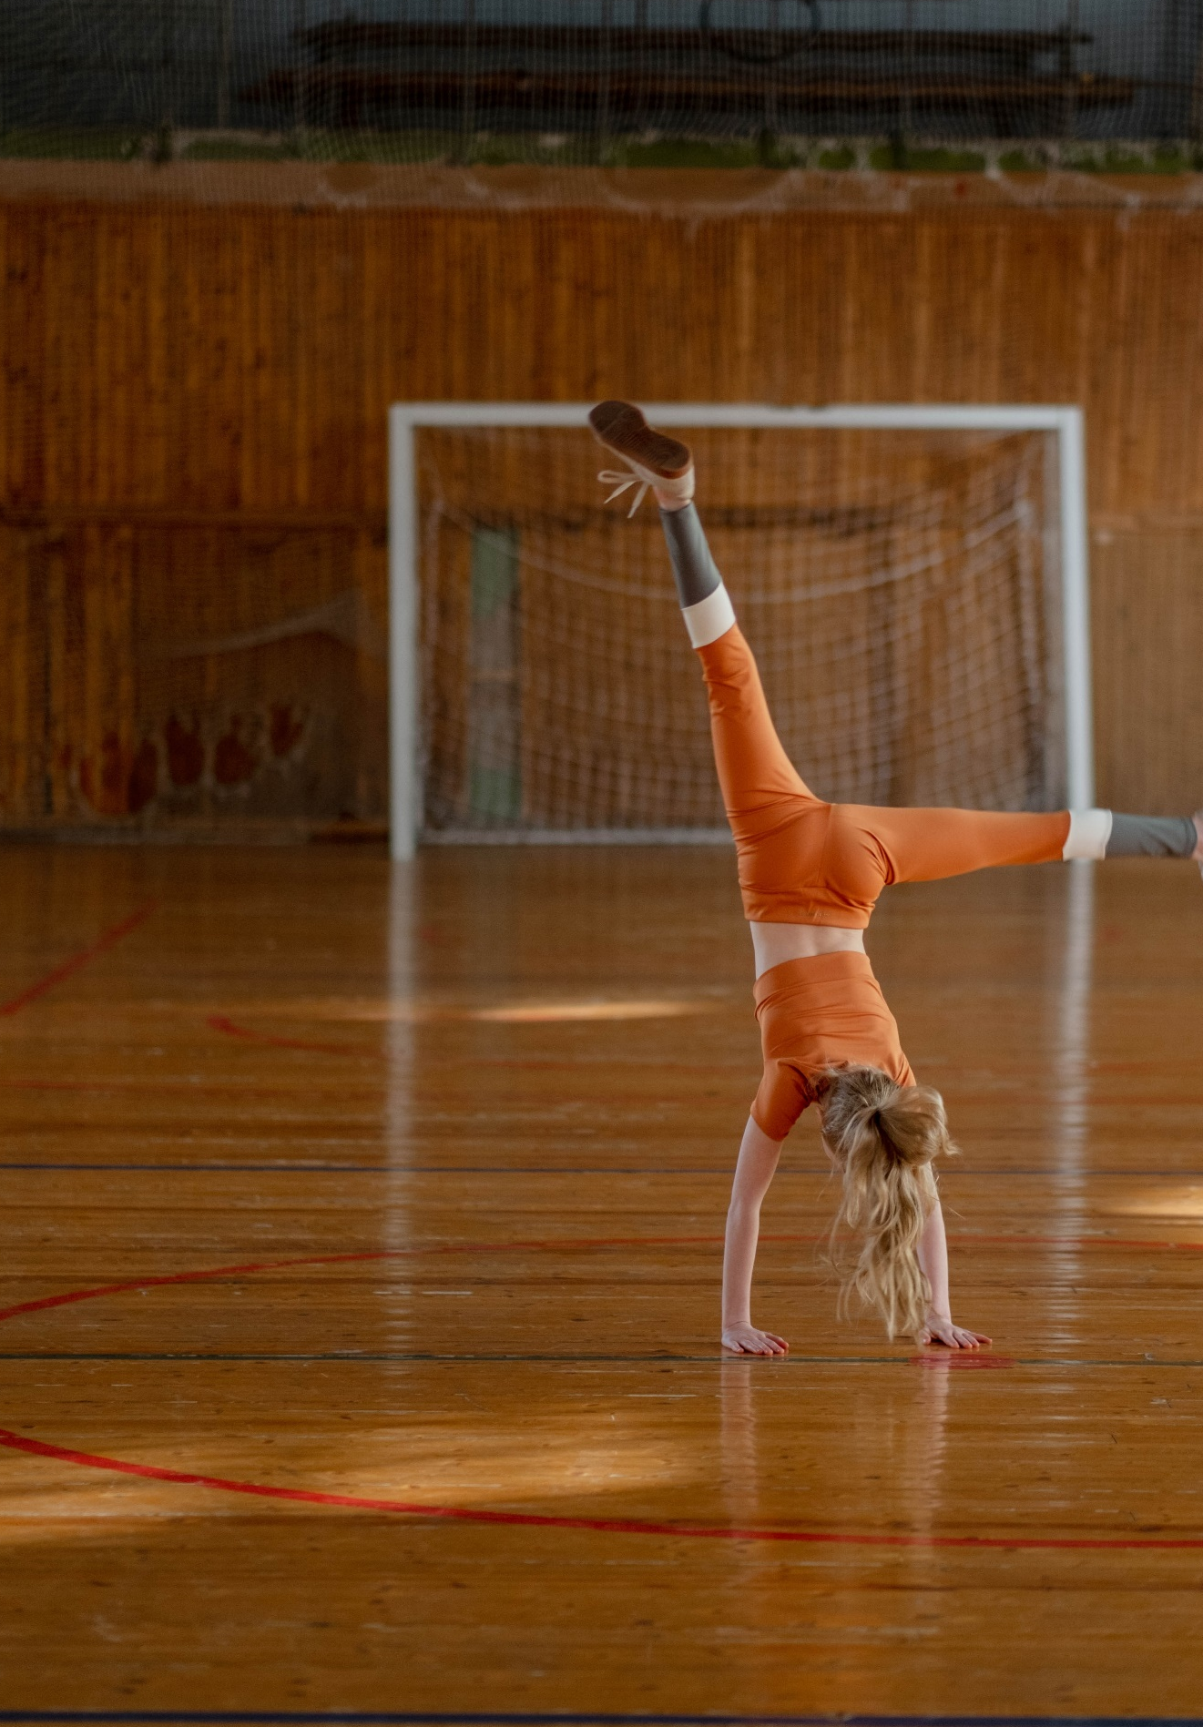
Fügen Sie hier das Logo Ihrer Organisation ein
SORGEN SIE FÜR REGELMÄẞIGE BEWEGUNG IM ALLTAG
VERBRINGEN SIE WENIGER ZEIT IM SITZEN
Nehmen Sie die Treppen, gehen Sie, laufen Sie, fahren Sie Rad, gehen Sie schwimmen, springen Sie, tanzen Sie, wann immer Sie können!
#PrEvCan #CANCERCODE
Die PrEvCan©-Kampagne wurde von EONS initiiert und wird im Verbund durchgeführt mit dem wichtigsten Kampagnenpartner ESMO. Weitere Informationen unter: www.cancernurse.eu/prevcan

Slide 5
Fügen Sie hier das Logo Ihrer Organisation ein
SORGEN SIE FÜR REGELMÄẞIGE BEWEGUNG IM ALLTAG
VERBRINGEN SIE WENIGER ZEIT IM SITZEN
Bewegen Sie sich, für Ihre Gesundheit!
#PrEvCan #CANCERCODE
Die PrEvCan©-Kampagne wurde von EONS initiiert und wird im Verbund durchgeführt mit dem wichtigsten Kampagnenpartner ESMO. Weitere Informationen unter: www.cancernurse.eu/prevcan

Slide 6
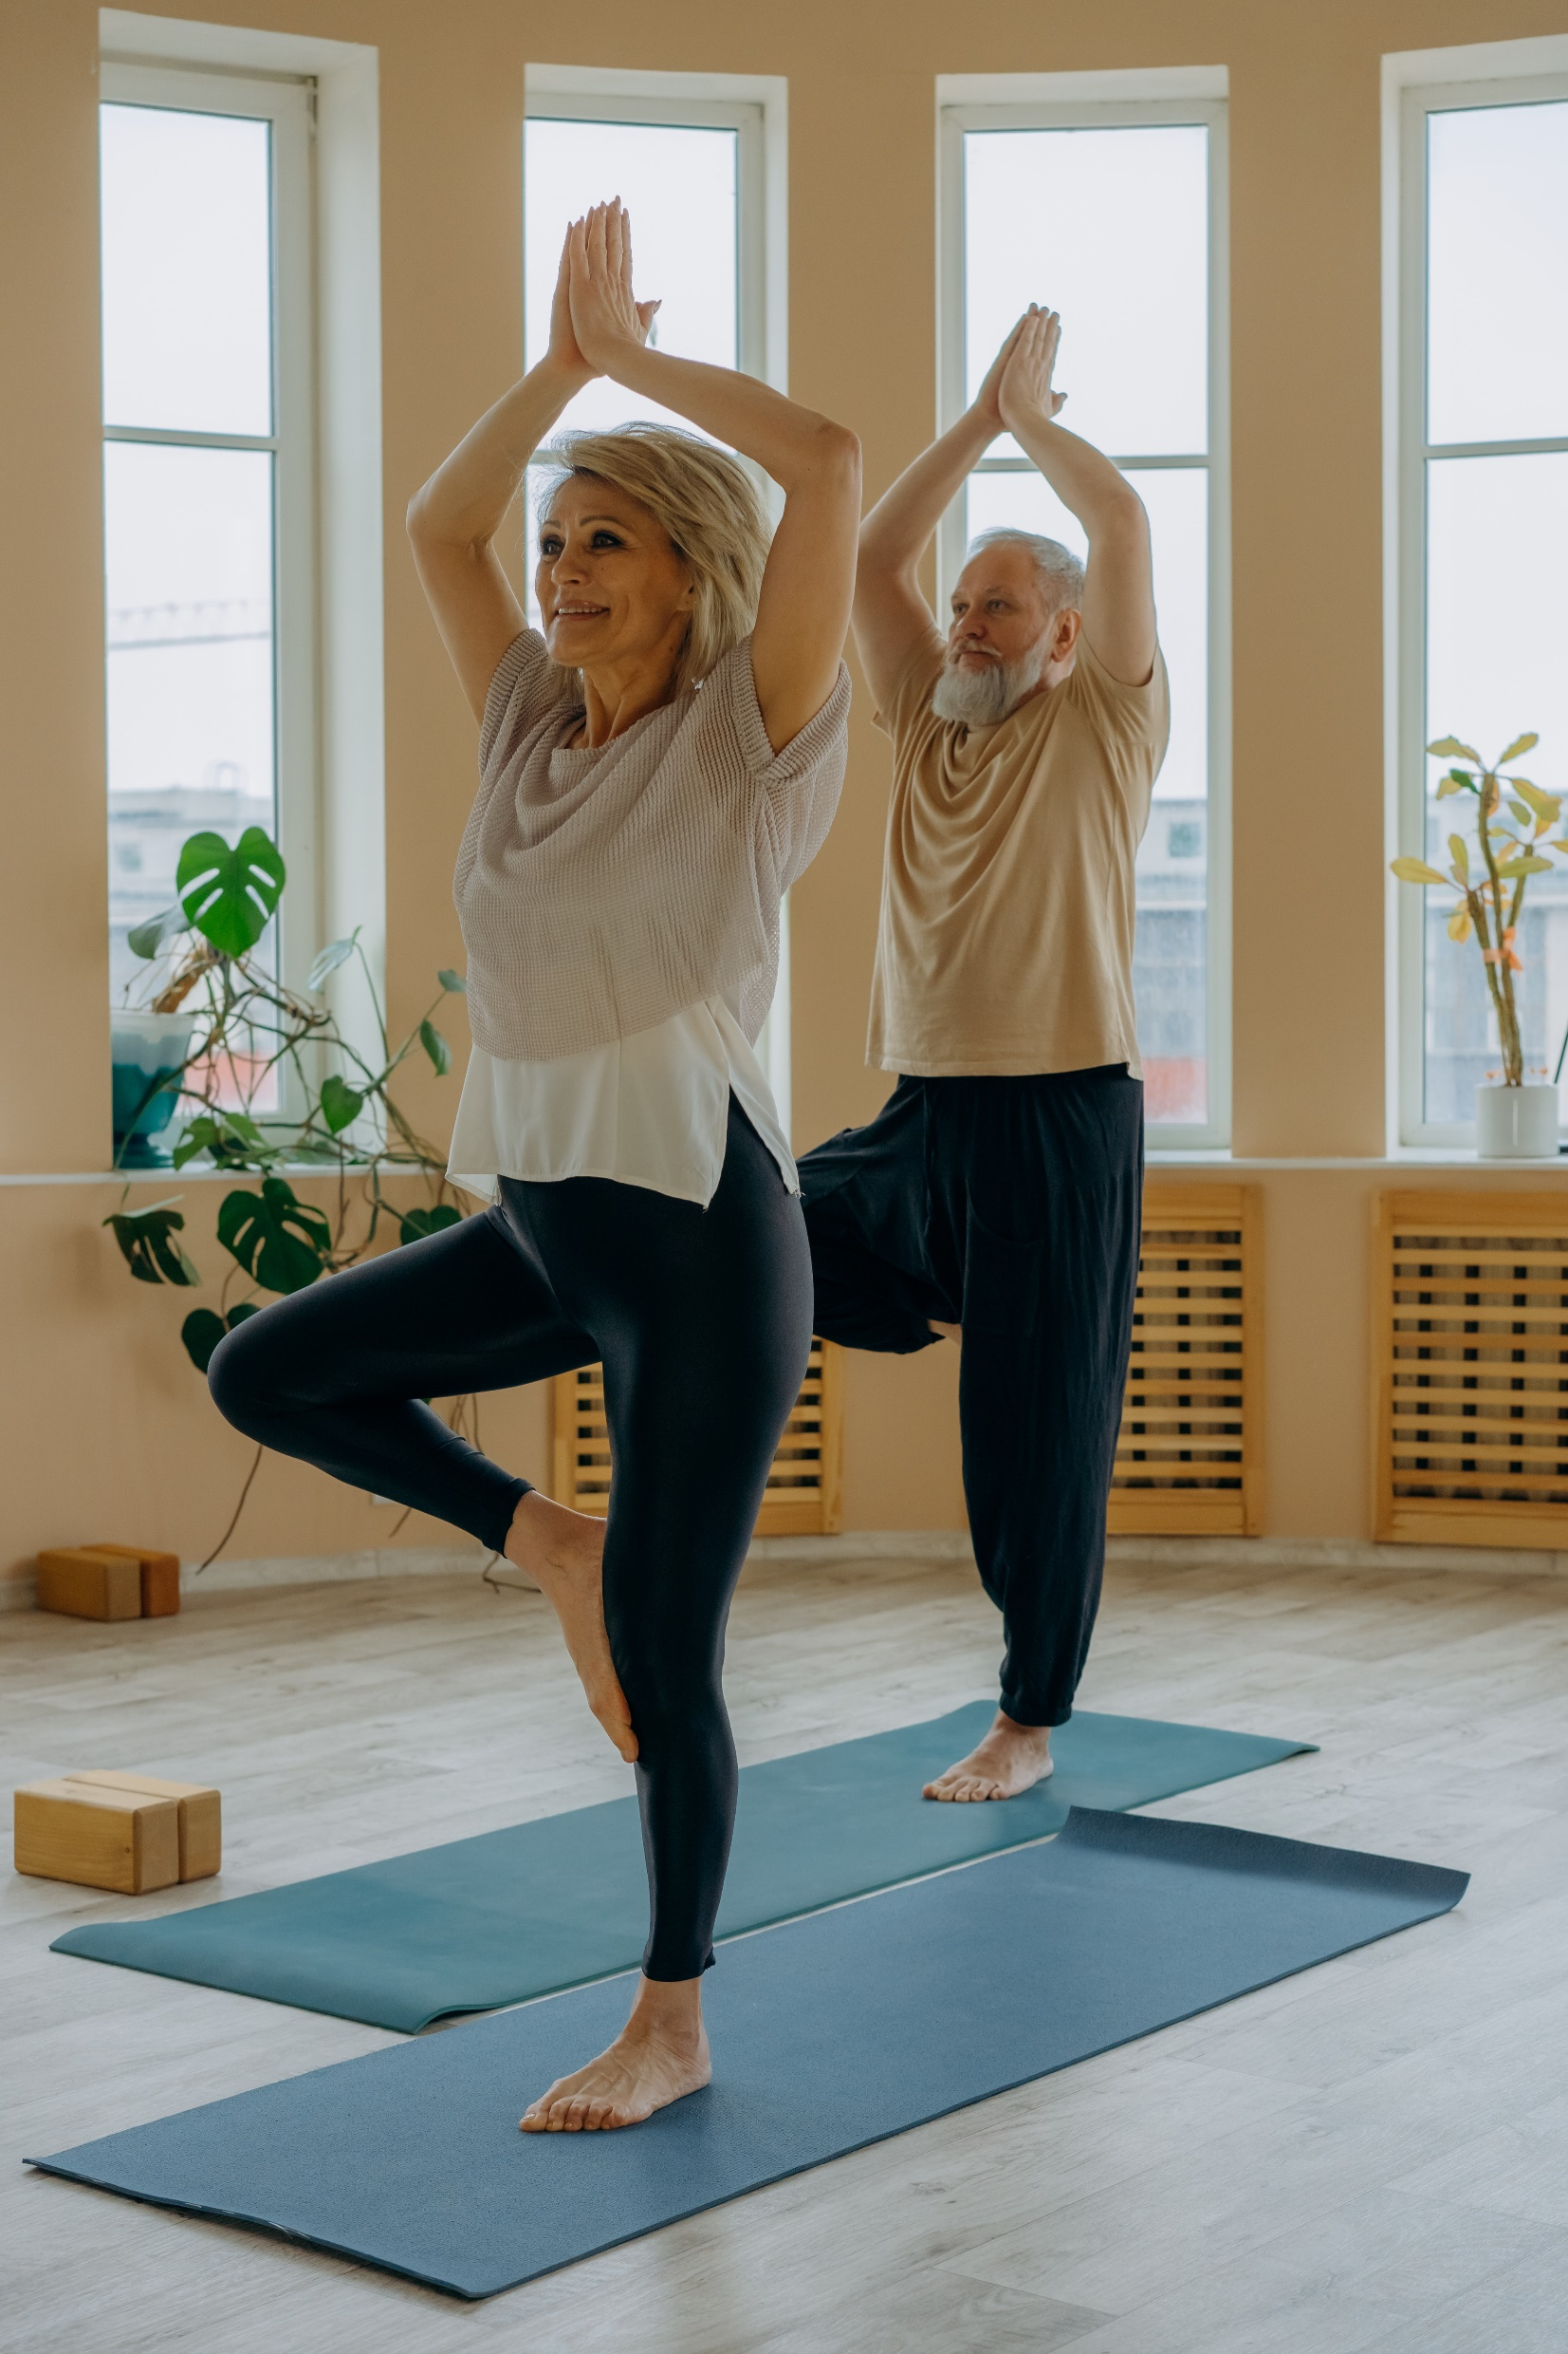
Fügen Sie hier das Logo Ihrer Organisation ein
SORGEN SIE FÜR REGELMÄẞIGE BEWEGUNG IM ALLTAG
VERBRINGEN SIE WENIGER ZEIT IM SITZEN
Körperliche Betätigung reduziert die Wahrscheinlichkeit an den meisten Krebsformen und anderen Krankheiten zu erkranken
#PrEvCan #CANCERCODE
Die PrEvCan©-Kampagne wurde von EONS initiiert und wird im Verbund durchgeführt mit dem wichtigsten Kampagnenpartner ESMO. Weitere Informationen unter: www.cancernurse.eu/prevcan

Slide 7
SORGEN SIE FÜR REGELMÄẞIGE BEWEGUNG IM ALLTAG
VERBRINGEN SIE WENIGER ZEIT IM SITZEN
Botschaften für die medizinischen Fachpersonal
#PrEvCan #CANCERCODE
Die PrEvCan©-Kampagne wurde von EONS initiiert und wird im Verbund durchgeführt mit dem wichtigsten Kampagnenpartner ESMO. Weitere Informationen unter: www.cancernurse.eu/prevcan

Slide 8
Fügen Sie hier das Logo Ihrer Organisation ein
SORGEN SIE FÜR REGELMÄẞIGE BEWEGUNG IM ALLTAG
VERBRINGEN SIE WENIGER ZEIT IM SITZEN
Fragen Sie Ihre Patientinnen und Patienten nach ihrer körperlichen Betätigung!
#PrEvCan #CANCERCODE
Die PrEvCan©-Kampagne wurde von EONS initiiert und wird im Verbund durchgeführt mit dem wichtigsten Kampagnenpartner ESMO. Weitere Informationen unter: www.cancernurse.eu/prevcan

Slide 9
Fügen Sie hier das Logo Ihrer Organisation ein
SORGEN SIE FÜR REGELMÄẞIGE BEWEGUNG IM ALLTAG
VERBRINGEN SIE WENIGER ZEIT IM SITZEN
Empfehlen Sie mindestens 150 Minuten von moderat anstrengender körperlicher Aktivität pro Woche, für jene Personen, die dazu in der Lage sind
#PrEvCan #CANCERCODE
Die PrEvCan©-Kampagne wurde von EONS initiiert und wird im Verbund durchgeführt mit dem wichtigsten Kampagnenpartner ESMO. Weitere Informationen unter: www.cancernurse.eu/prevcan

Slide 10
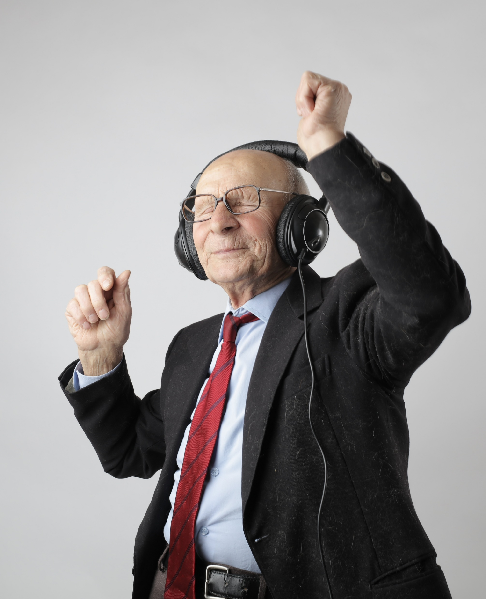
Fügen Sie hier das Logo Ihrer Organisation ein
SORGEN SIE FÜR REGELMÄẞIGE BEWEGUNG IM ALLTAG
VERBRINGEN SIE WENIGER ZEIT IM SITZEN
Jede körperliche Aktivität ist besser als keine!
#PrEvCan #CANCERCODE
Die PrEvCan©-Kampagne wurde von EONS initiiert und wird im Verbund durchgeführt mit dem wichtigsten Kampagnenpartner ESMO. Weitere Informationen unter: www.cancernurse.eu/prevcan

Slide 11
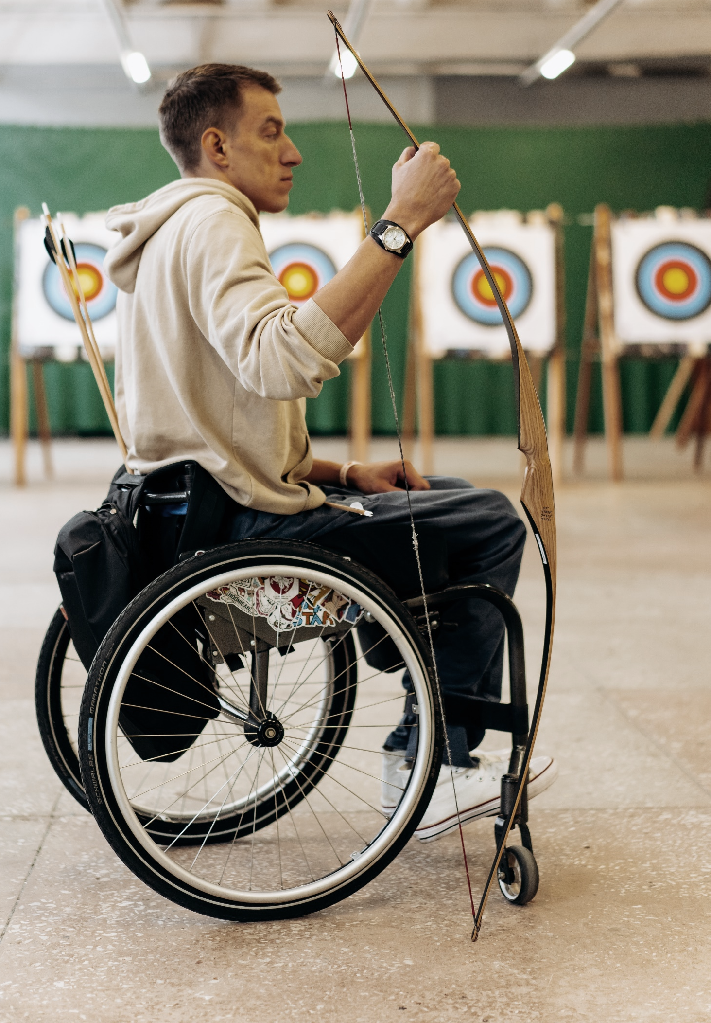
Fügen Sie hier das Logo Ihrer Organisation ein
SORGEN SIE FÜR REGELMÄẞIGE BEWEGUNG IM ALLTAG
VERBRINGEN SIE WENIGER ZEIT IM SITZEN
Bieten Sie Unterstützung an und passen Sie Empfehlungen für Patientinnen und Patienten an, bei denen das Risiko einer Inaktivität besteht
#PrEvCan #CANCERCODE
Die PrEvCan©-Kampagne wurde von EONS initiiert und wird im Verbund durchgeführt mit dem wichtigsten Kampagnenpartner ESMO. Weitere Informationen unter: www.cancernurse.eu/prevcan

Slide 12
Fügen Sie hier das Logo Ihrer Organisation ein
SORGEN SIE FÜR REGELMÄẞIGE BEWEGUNG IM ALLTAG
VERBRINGEN SIE WENIGER ZEIT IM SITZEN
Fügen Sie hier ein Foto ein
Persönlicher Text
#PrEvCan #CANCERCODE
Die PrEvCan©-Kampagne wurde von EONS initiiert und wird im Verbund durchgeführt mit dem wichtigsten Kampagnenpartner ESMO. Weitere Informationen unter: www.cancernurse.eu/prevcan

